Slide 1






Bài thuyết trình về môn học thị giác máy tính
Đề tài: Nhận diện biển báo giao thông bằng mạng CNN và Keras
Nhóm 10
1. Đỗ Văn Nhiên - 21012082
2. Đinh Thái Phúc - 21011622
3. Lê Trung Kiên - 21012505

Slide 2

Nội dung chính
1
2
3
4
5
MỞ ĐẦU
CƠ SỞ LÝ THUYẾT
TRIỂN KHAI ĐỀ TÀI
KẾT QUẢ THẢO LUẬN
TỔNG KẾT
Nhận diện biển báo giao thông là một trong những ứng dụng quan trọng và thực tế của thị giác máy tính, góp phần nâng cao an toàn, hiệu quả và thông minh hóa hệ thống giao thông
Đánh giá lại kết quả đề tài
Phân công công việc
Tìm hiểu về ngôn ngữ python
Deep learning
Tổng quan về xử lý ảnh
CNN
Thư viện keras
Thu thập, chuẩn bị dữ liệu
Thiết kế và huấn luyện mô hình CNN
Kết quả đã đạt được
Kết quả chưua đạt được
Hướng phát triển trong tương lai

Slide 3

Mở đầu
Giới thiệu môn học
Mô tả đề tài
Lí do chọn đề tài
Môn học thị giác máy tính là một lĩnh vực đa dạng và đầy thách thức, liên quan đến nhiều lĩnh vực như xử lý tín hiệu, học máy, hình học, thông tin học và nhiều lĩnh vực khác trong khoa học máy tính
Nhận diện biển báo giao thông là một ứng dụng quan trọng của thị giác máy tính, đóng vai trò then chốt trong các hệ thống hỗ trợ lái xe thông minh và xe tự lái.
Tính an ninh giao thông
Tính tiến bộ công nghệ
Tính thực tiễn cao
Tính học thuật và nghiên cứu

Slide 4

Cơ sở lý thuyết
Tìm hiểu về ngôn ngữ Python
Python là ngôn ngữ lập trình máy tính bậc cao thường được sử dụng để xây dựng trang web và phần mềm, tự động hóa các tác vụ và tiến hành phân tích dữ liệu.
Deep learning
Deep Learning là một phương pháp học máy (machine learning) trong lĩnh vực trí tuệ nhân tạo (Artificial Intelligence - AI) mà tập trung vào việc xây dựng và huấn luyện các mạng neural (neural networks) có cấu trúc sâu (deep neural networks) để tự động học và hiểu dữ liệu.
Xử lí ảnh
Các khái niệm cơ bản: ảnh, điểm ảnh, mức xám, nắn chỉnh biến dạng.....
Thu nhận và biểu diễn ảnh
Nhận diện đối tượng

Slide 5
Cơ sở lý thuyết
Convolutional Neural Networks (CNN)
CNN: Là một loại mạng nơ-ron nhân tạo chuyên dùng cho xử lý ảnh, được thiết kế để tự động và thích ứng trích xuất các đặc trưng quan trọng từ dữ liệu hình ảnh.
Chi tiết các thành phần: Conv2D, MaxPooling2D,Fllatten, Dense, Softmax, Dropout
Thư viện Keras
Keras là một open source cho Neural Network được viết bởi ngôn ngữ Python. Nó là một library được phát triển vào năm 2005 bởi Francois Chollet, là một kỹ sư nghiên cứu Deep Learning. Keras có thể sử dụng chung với các thư viện nổi tiếng như Tensorflow, CNTK, Theano.

Slide 6



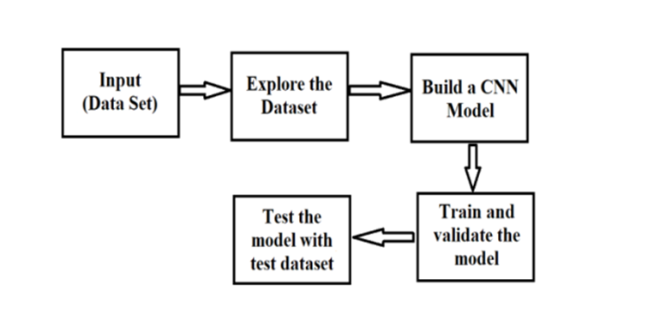
1.Thu thập dữ liệu và chuẩn bị dữ liệu
-Hơn 50.000 hình ảnh về các biển báo giao thông khác nhau tạo nên tập dữ liệu hình ảnh (giới hạn tốc độ, lối băng qua, tín hiệu giao thông
Nó có hai thư mục: train và test, với thư mục train bao gồm các lớp và mỗi danh mục chứa đồ họa khác nhau
Mỗi thư mục trong số 43 thư mục trong thư mục dữ liệu của đại diện cho một lớp khác nhau. Kích thước của thư mục nằm trong khoảng từ 0 đến 42
Triển khai đề tài

Slide 7
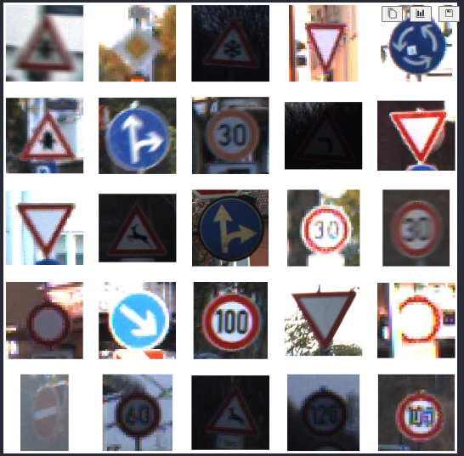
Thu thập dữ liệu và chuẩn bị dữ liệu
Trích xuất hỉnh ảnh test data kiểm tra trực quan và xác nhận tính đúng đắn của dữ liệu trước khi tiến hành huấn luyện và đánh giá mô hình CNN được xây dựng bằng Keras.
Triển khai đề tài

Slide 8
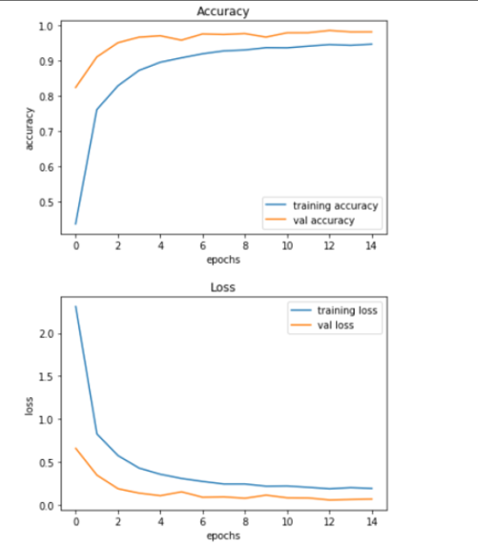

2. Thiết kế và huấn luyện mô hình CNN
Sử dụng mô hình CNN để phân loại ảnh thành các nhóm thích hợp (Convolutional Neural Network). Để phân loại hình ảnh thì ta dùng CNN là lựa chọn tốt nhất.

Slide 9

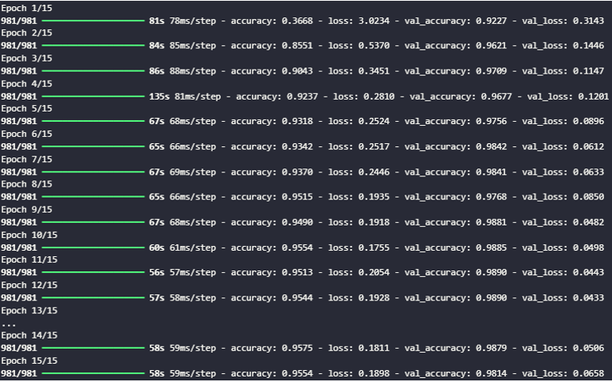
Trên tập dữ liệu huấn luyện, mô hình của chúng ta đạt tỷ lệ chính xác 95%. Chúng ta trực quan hóa biểu đồ độ accuracy(chính xác) và loss( tổn thất) bằng matplotlib.

Slide 10

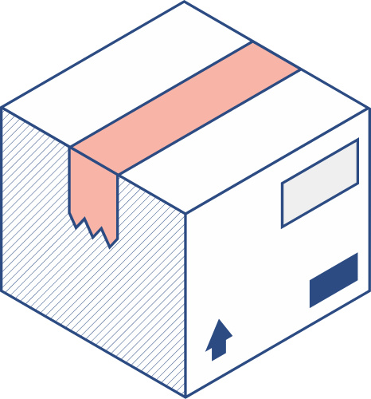

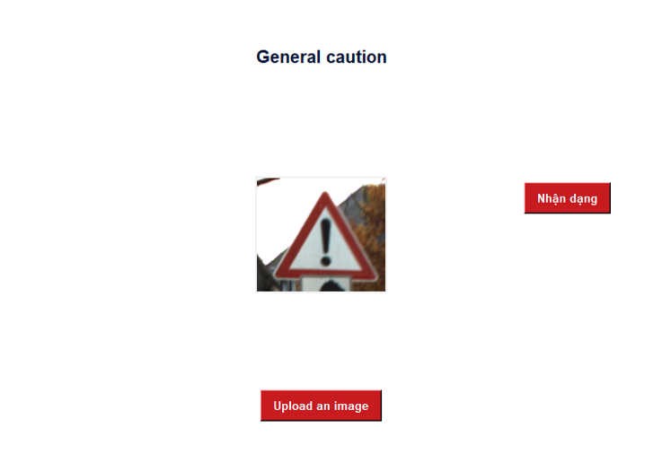

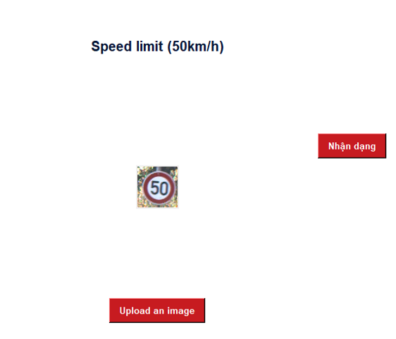
Kết quả và thảo luận
Thông qua bộ dữ liệu từ Kaggle, ta đã tạo ra các tập huấn luyện dựa trên bộ dữ liệu đó. Bằng cách sử dụng bộ dữ liệu này, một tệp phân loại .h5 đã được tạo ra. Với tệp phân loại đó, tacó thể nhanh chóng thu được kết quả. Hệ thống có khả năng phân loại các hình ảnh đầu vào với tỷ lệ chính xác 95%.

Slide 11
Tổng kết
Ưu điểm
Hạn chế
Độ chính xác cao: Mô hình đạt được tỷ lệ chính xác 95% trong việc nhận diện biển báo, giúp tăng độ tin cậy và an toàn cho người lái xe.
Khả năng thích ứng: Có thể nhận diện biển báo trong nhiều điều kiện môi trường khác nhau, bao gồm cả điều kiện ánh sáng kém và thời tiết xấu.
Tốc độ xử lý nhanh: Nhờ sử dụng CNN và tối ưu hóa mô hình, hệ thống có thể xử lý và nhận diện biển báo trong thời gian thực, đáp ứng yêu cầu của ứng dụng trên xe.
Phụ thuộc vào dữ liệu
Khó khăn với những biển báo bị che khuât
Yêu cầu về phần cứng
Ảnh hưởng của điều kiện cực đoan
Cần cập nhập thường xuyên
Vấn đề đạo đức và pháp lý

Slide 12
Tổng kết
1 số kết quả đạt được
Phương hướng phát triển
Mở rộng bộ dữ liệu
Cải thiện kiến trúc mô hình
Tối ưu hóa cho thiết bị di động và hệ thống nhúng
Tích hợp học liên tục (Continuous Learning)
Kết hợp với các kỹ thuật xử lý ảnh nâng cao
Phát triển khả năng đa nhiệm
Tăng cường tính bảo mật và độ tin cậy
Trong bài báo này, một phương pháp nhận dạng biển báo giao thông dựa trên học sâu với sự trợ giúp của mạng nơ ron tích chập (CNN) và Keras được đề xuất, chủ yếu nhắm đến các biển báo giao thông khác nhau.
Bằng cách sử dụng tính năng xử lý trước hình ảnh, tập dữ liệu từ Kaggle, phát hiện, nhận dạng và phân loại biển báo giao thông, phương pháp này có thể phát hiện và xác định biển báo giao thông một cách hiệu quả...

Slide 13

THANK'S FOR WATCHING

